Slide 1
ドライブルートアシストのための ツイート収集システムの開発
0942013 伊藤 貴文

Slide 2
目次
1．背景
2．運転支援技術の課題
3．目的
4．手法
5．プログラムの作成
6．まとめ
Notes:
発表は以上の通りに進みます．

Slide 3
１．背景
近年，自動車へのIT化が進んでいる．
世界の各社大手自動車メーカー
・Google
・Apple
・OAA
・iOS in the car
バイワイヤ技術により自動車の
複雑な制御ができる．
2020年頃までに
自動運転化を目指す．
カーナビゲーションの高性能化
により様々な情報を取得できる．
自動運転化には…
既存の運転支援技術を基に自動運転モデルを制作しているため．
運転支援技術は必要不可欠！
Notes:
近年，自動車へのIT化が進んでいて．
自動車業界とは無縁のGoogleやAppleが本格的に参入し，各社大手の動車メーカーと提携し始めました．
GoogleのOS「アンドロイド」を活用した自動車向けのサービスや製品の開発を進めていて，この開発推進団体はオープン・オートモーティブ・アライアンス（OAA）と言います．
iOS in the Carは，iOSデバイスと連携するインダッシュタイプのディスプレイモジュールである．
IOSデバイスを接続することで，車側からIOSデバイスの機能を利用できるようになり，簡単に言うと，車の中心がIOSに，なることになります．
その他に．
バイワイヤ技術の普及があります．
これはアクセルやブレーキなどを機械的なリンクで操作するのではなく，電気信号に置き換えて動かす技術である．
それによって複雑な制御が可能になり．簡単に自動車をコントロールできるようになりました
また，カーナビゲーションの高機能化により様々な情報を取得できるようになりました．
情報の取得例としてホンダのインターナビがあります．
インターナビ装着車両がセンサーとなり，走りながら交通情報を取得します．
その情報をインターナビ情報センターに集約され，カーナビゲーション案内中の自動車に，経路上の交通状況が反映される仕組みです．
様々な技術やIT化を利用して，2020年頃までに自動運転化を目指しています．
自動運転化には，既存の運転支援技術を基に自動運転モデルを制作している為
運転支援技術が必要不可欠であります．

Slide 4
運転支援技術とは？
運転手に対して，自動車から警告や操作の補助をしてくれるもの．
運転支援技術は大きく2つある.
①運転支援システム．
車両に取り付けられたカメラやレーダ等を駆使して運転手の操作を支援するシステム．
②コミュニケーション支援システム．
運転手に対して様々な情報を提供し
コミュニケーションを支援するシステム．
これら２つの運転支援技術を搭載した
自動車が増えている．
世界の大手自動車メーカーのほとんどが独自の運転支援技術を実用化している．
・システムの低価格化．
・運転手の安全意識の向上．
Notes:
そもそも運転支援技術とは何かと言うと
運転手が視認困難な位置にある自動車，二輪車，歩行者を，各種感知機が検出し，運転手が安全に運転できるように，警告や操作の補助をするものであります．
運転支援技術は大きく2つあり
①運転支援システムと
②コミュニケーション支援システムです．
これら２つの運転支援技術を搭載した自動車が増えています．
増えた要因として，システムの低価格化や運転手の安全意識の向上があり，メーカー側は標準搭載する動きを強めています．

Slide 5
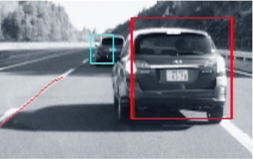
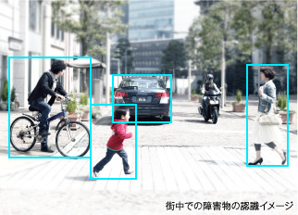
運転支援システム
・レーンキープアシスト・・・走行車線を維持するシステム.
・ＡＴ誤発進抑制装置・・・踏み間違を防止するシステム．
・衝突被害軽減・・・ブレーキを補助するシステム．
・ＡＣＣ・・・車間距離を一定に保つシステム．
スバル-アイサイト [出典]“アイサイト”.
スバル. http://www.subaru.jp/eyesight/digest/ /
Notes:
運転支援技術には様々な種類があり
運転支援システムには
・レーンキープアシスト‐道路の白線等の走行環境を検知し，車両が走行車線を維持する．ハンドル操作を支援するシステムです．
・ＡＴ誤発進抑制装置・・・駐車場などで前方に障害物があるのに発進しようとしたときに発進を抑制する．踏み間違え防止をするシステムです．
・衝突被害軽減ブレーキ‐カメラやレーダ等を利用して前方の障害物等を検知し，運転者へ警告，ブレーキがかかる．ブレーキの補助操作を行うシステムです．
・ACC‐車両の前方に搭載したレーダを用いて，前方を走行する車両との車間距離を一定に保つ．車間距離を一定に保つシステムです．
有名なのがスバルのアイサイトがあり，これは衝突被害軽減ブレーキにあたります

Slide 6
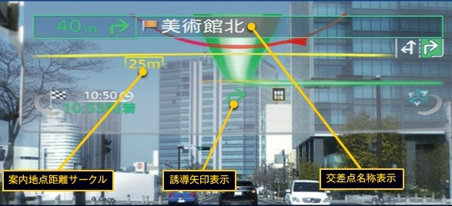
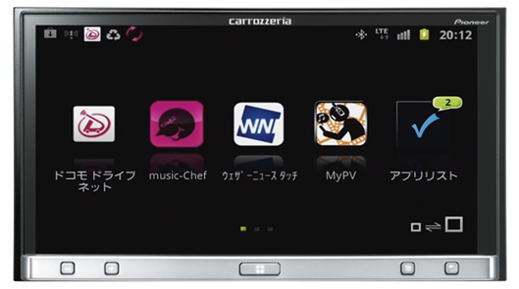
コミュニケーション支援システム
カーナビゲーション．
・Bluetoothハンズフリー通話機能．
・スマートフォンとの連携機能．
・フリーワード音声検索機能．
HUDモード [出典] “サイバーナビ”. Pioneer. http://pioneer.jp/carrozzeria/cybernavi/
6
Notes:
コミュニケーション支援システムには
主にカーナビゲーションの機能にあり，
・Bluetoothハンズフリー通話機能．
・スマートフォンとの連携機能‐インターネットラジオやビデオ，グルメや気象情報など，多彩なアプリケーションを楽しめるものです．
・フリーワード音声検索‐目的地に関連する言葉を発すると，ネットワーク経由でユーザーが意図した場所が自動的にナビ側のスポットDB（データベース）を使ってリストアップされるというものです．
有名なのがpioneerのサイバーナビがあり，AR （現実拡張）を用いたもので，映像にフロントガラスから見える風景に重なった形で表示されるカーナビゲーションであります．

Slide 7
2．運転支援システムの課題
運転支援技術の発展はめざましい．
運転支援技術を採用している
メーカーの新車を購入するしかない．
導入
一方で，運転支援技術に応用できる無料サービスの充実．
カーナビゲーションの代わりとなるGoogle Maps
Twitterの位置情報付のツイート
スマートフォンの急激な利用者増加に伴い
安易に位置情報付きツイートの投稿が可能になった．
Notes:
しかし，このような２つの運転支援技術は有用ではあるが，導入するためには，その技術を採用しているメーカーの新車や新品を購入するしかないのが課題であります．
一方で，運転支援技術に応用できる無料のサービスがたくさんあり
カーナビゲーションの代わりになるグーグルマップや
スマートフォンの急激な利用者増加に伴い，増加した，位置情報付きのツイートの情報などがあります．

Slide 8
3．目的
既存の自動車でも簡単に利用できる
運転支援・ナビゲーションシステムを開発する．
Twitterを利用して周囲の情報を収集し，運転者に通知するシステム
Twitterを運転時に利用しようとすると
ルートとは無関係なツイートが表示されてしまう問題があった．
収集するツイートの対象を，自動車が通行する予定の経路上のみに制限することでこの問題を解決する．
Notes:
そこで，「既存の自動車でも簡単に利用できる，運転支援・ナビゲーションシステム開発する．」ことが目的であります．
Twitterを利用して周囲の情報を収集し，運転者に通知するシステムを作ろうと思いました．
しかし，運転時にTwitterを利用しようとすると，ルートとは無関係なツイートが表示されてしまうという問題があります．
そこで，収集するツイートの対象を，自動車が通行する予定の経路上のみに制限することでこの問題を解決できると考えました．

Slide 9
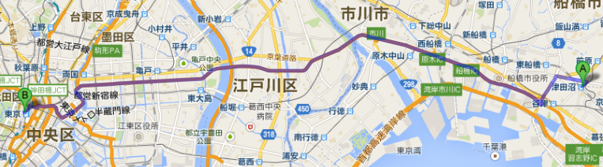
ドライブルートアシストのためのツイート収集システム
開発するシステムとは？
★
●
★-事故 ●-渋滞
経路上の，どこで，事故や渋滞かわからない．
収集するツイートの対象を，自動車が通行する予定の経路上に絞る
自動車が通行する予定の
経路上の交通状況がわかる
Notes:
開発するシステムとは何かというと
例として，津田沼駅から東京駅まで向かうとします．
図は，経路上に，実際に起きている事故の位置と渋滞の位置を表していて，出発地点からは途中の経路上の交通状況がわかりません．
そこに，Twitterを利用して経路上周辺の情報を収集すれば，自動車が通行する予定の経路上の交通状況がわかるというシステムです．

Slide 10
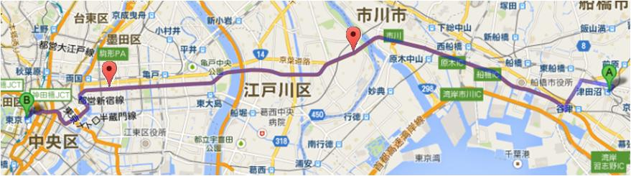
4．手法
2つのサービスを組み合わせる
③ Twitter
事故発生！通過に時間掛かる…
渋滞なう
① google Maps
②Google Mapsディレクション
Google Maps-ディレクションサービス
＋
Twitter-位置指定して検索するサービス
Notes:
手法は，2つのサービスを組み合わせます
まず，地図の表示と経路にはGoogle Mapsのディレクションサービスを利用します．ディレクションサービスとは道案内のことです．
次に，経路上周辺の情報は，Twitterの位置情報付きツイートを，位置を指定して検索します．
Google MapsのディレクションサービスとTwitterの位置を指定して検索するサービス．
それぞれ2つのサービスを組み合わせることで，目的のカーナビゲーションが開発できると思いました．

Slide 11
5．プログラムの作成
Google maps
① 地図を表示する．
② 現在位置を取得する．
③ ルートを検索・案内する．
Twitter
④ 個人を認証する．
⑤ 位置を指定して検索する．
⑥ Tweetを表示する．
Notes:
以上の手法のプログラムを作成します．
それぞれのサービスの働きを細分化したものになります．
①地図を表示する
②現在位置を取得する
③ルートを検索・案内する
④個人を認証する
⑤位置を指定して検索する
⑥ツイートを表示する
①から⑥のプログラムを組み合わせてシステムを作成しました．

Slide 12
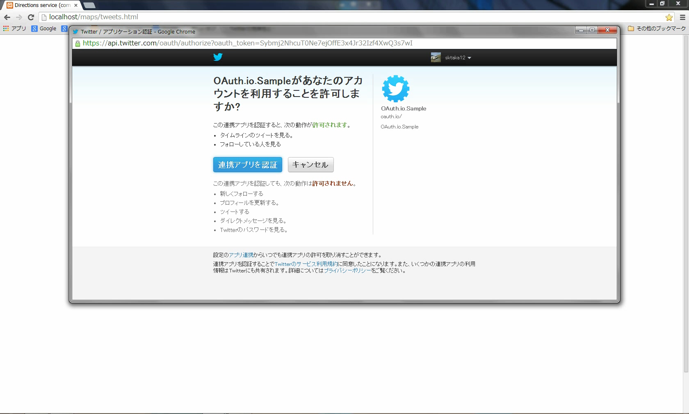
プログラム作成の結果
Notes:
プログラム作成結果は動画にまとめてありますのでご覧ください．
最初に個人の認証があります．これはオースによる認証画面です．
Twitterを利用するのでTwitterのアカウントが必要になります．
Google Mapsが表示されます．
目的地を設定します．目的地は工大の新習志野校舎とします．
パソコンなので現在位地の設定を，今いる津田沼校舎とします．
するとルートの検索が始まり，ルートが表示されます．
ルート上にドロップが降りてきます．
このドロップは，位置情報付きツイートの位置を示しています．
ドロップにカーソルを合わすとツイートの内容が表示されます．
こんな感じで，たくさんの位置情報ツイートが表示されます．
自動車を運転していると仮定して，自動車がここまで進んだとします．
現在位置が変わってもルート上周辺のツイートを再び検索するようになっています．
以上です．

Slide 13
6．まとめ
自動車のIT化が進み運転支援技術を搭載した新車が増えている状況．
「既存の自動車でも簡単に利用できる，運転支援・ナビゲーションシステムを開発する」
運転支援技術のコミュニケーション支援システムに着目．
経路上の交通状況が分かるナビゲーションを考案した．
Google Maps ＋ Twitter
２つのサービスを組み合わせることで実現した．
既存の自動車でも支援システムを利用可能になりカーライフの快適さを向上させる事になる．
Notes:
まとめです．
自動車のIT化や技術の進歩により，運転支援技術を搭載した新車の自動車が増えている状況にあり．
「既存の自動車でも簡単に利用できる，運転支援・ナビゲーションシステムを開発する」ことを目的とし，研究を開始しました．
運転支援技術の中のコミュニケーション支援システムに着目し，経路上の交通状況がわかるナビゲーションシステムを考案しました．
このシステムはグーグルマップとツイッターの，２つのサービスを組み合わせることで実現できました．
ご覧の通り，システムは無事に作動し，目的を達成したといえます．
本システムにより，新車を購入しなくても，今ある自動車で支援システムを利用でき，カーライフの快適さを向上させることができました．

